Slide 1
Periferik Kan Yayması Değerlendirme
Prof. Dr. Elif Akdoğan
İç Hastalıkları ve Hematoloji Uzmanı

Slide 2
Öğrenim hedefleri
Periferik kan yaymasının hangi durumlarda istenmesi gerektiğini bilir.
Nasıl hazırlandığını bilir.
Normal şartlarda periferik kan yaymasında izlenen hücrelerin neler olduğunu bilir.
Eritrositlerin normalde nasıl göründüğünü bilir.
Sık görülen hastalıklarda eritrositlerde izlenebilecek normal dışı bulguları bilir.
Çekirdekli eritrosit ve retikülosit hakkında bilgi verir.
Beyaz kan hücrelerinin neler olduğunu bilir.
Beyaz kan hücrelerinde izlenebilecek normal dışı bulguları bilir.
İzlendiğinde her zaman bir hastalıkla ilişkili olabilecek hücrelerin neler olduğunu bilir.
Normal trombosit görünümünü bilir.
Psödotrombositopeniyi tanımlar ve nasıl göründüğünü bilir.

Slide 3
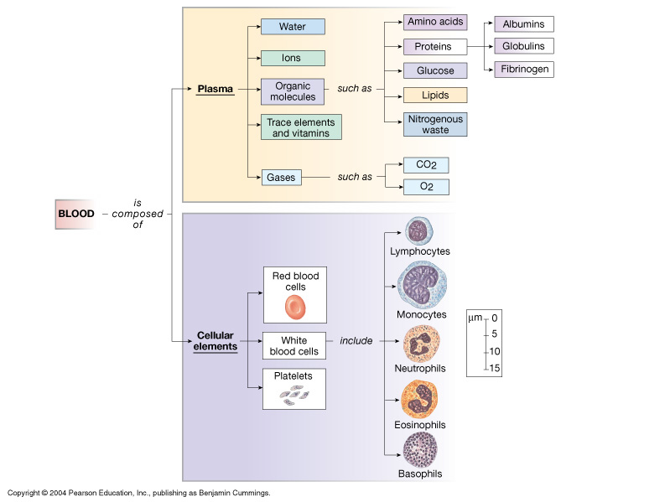

Slide 4
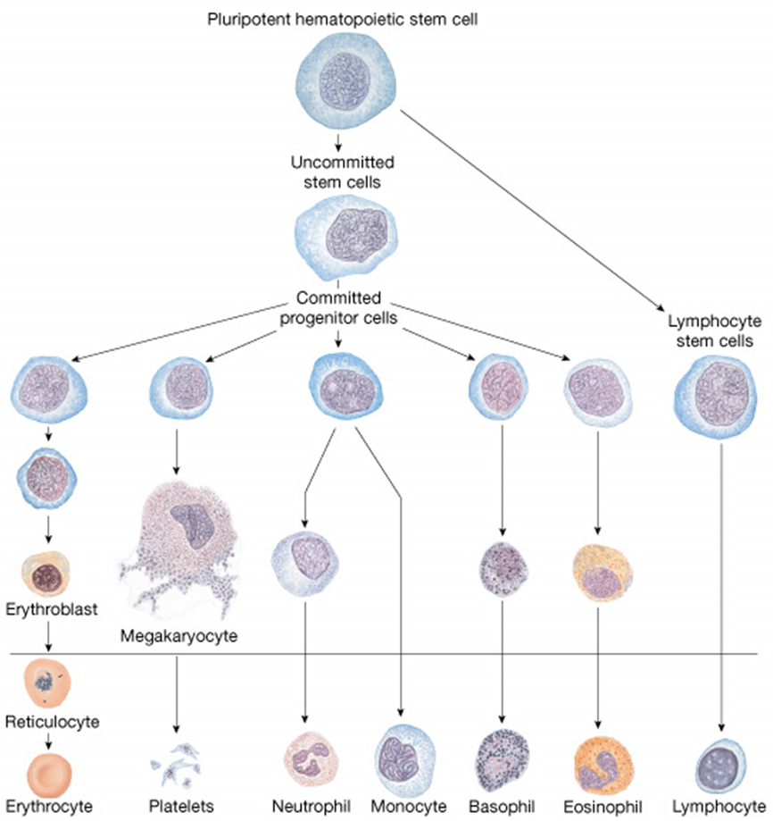
Tanım ve Endikasyon
Tüm kan elemanlarının üretiminden sorumlu olan kemik iliğinin fonksiyonel durumunu değerlendirmek için kullanılan bir teşhis yöntemidir.
Klinik bulgular, tam kan sayımı (hemogram) bulguları ile birlikte değerlendirldiğinde hematolojik hastalıkların pek çoğunda teşhise giden yolda önemli ipuçları sağlarken bir kısmında tanı koydurucu bile olabilir.
Klinik olarak endike olduğu durumlardan bazıları şunlardır:
Anemi: Megaloblastik anemi, hemolitik anemi..
Trombositopeni
Beyaz kan hücresi ile ilgili hastalıklar: Sayısal değişiklikler, lösemiler…

Slide 5
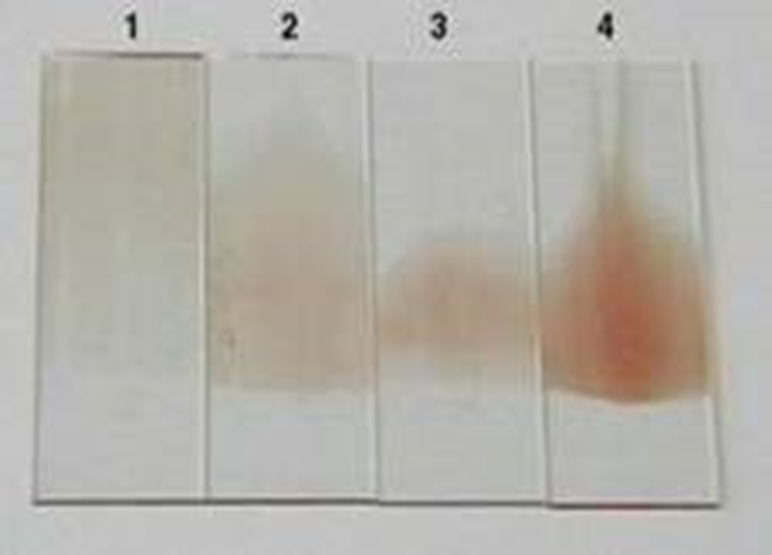
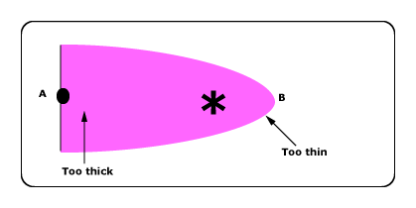
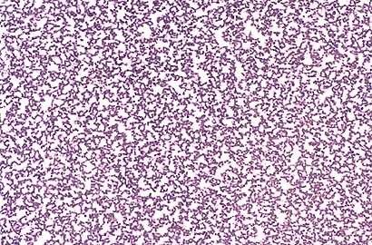
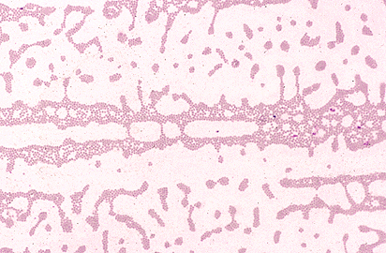
Hazırlık
Slayt hazırlama ve boyama: Wright veya Giemza boyası ile boyanır.
Değerlendirme
Kalın ve çok ince görünüm

Slide 6
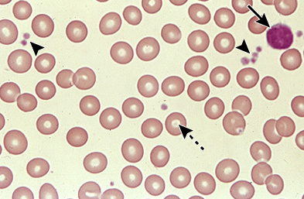
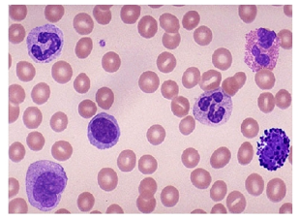
Normal periferik kan yayması

Slide 7
Değerlendirme
Eritrositler: Eritrosit morfolojisi anemiler, özellikle hemolitik anemilerde tanıya götürücü değere sahiptir. Eritrositler büyüklük (çap), şekil, boyanma özellikleri, inklüzyonlar, parazitler ve preparata dağılım yönünden araştırılmalıdır.
Lökositler: Lökosit sayı değişiklikleri , lökosit hastalıkları (lösemiler, lenfomalar, diğer lenfoproliferatif hastalıklar), akut infeksiyonlarda lökosit morfolojisi tanısal önem taşır.
Trombositler: Kan sayımında görülen trombositopeni ya da trombositoz yaymalarla doğrulanmalı, trombositlerin büyüklük , boyanma ve kümeleşme özellikleri incelenmelidir.

Slide 8
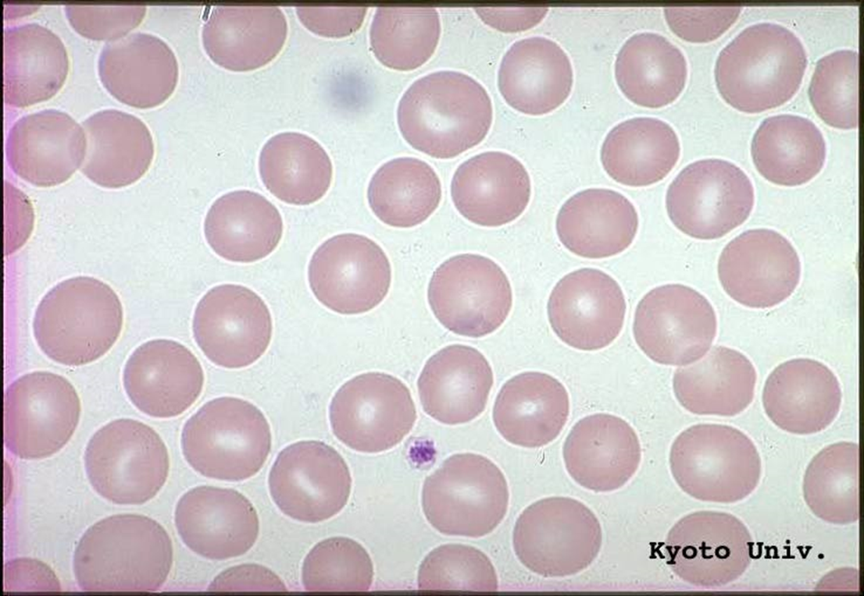
Eritrositler
Büyüklük:
Periferik kan yaymasında lenfositin çekirdeği ile yaklaşık aynı büyüklükte izlenir, tam kan sayımı cihazında MCV ile gösterilir.
Şekil
Renk: 1/3’ü soluk görünümde.
Normokrom, normositer

Slide 9
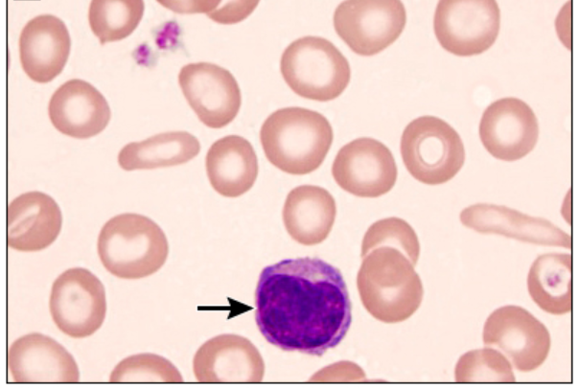
Eritrositlerde izlenen normal dışı bulgular
Mikrositoz, hipokromi
Görüldüğü durumlar:
Demir eksikliği anemisi
Talasemi
Kurşun zehirlenmesi
Sideroblastik anemiler
Kronik hastalık anemisi

Slide 10
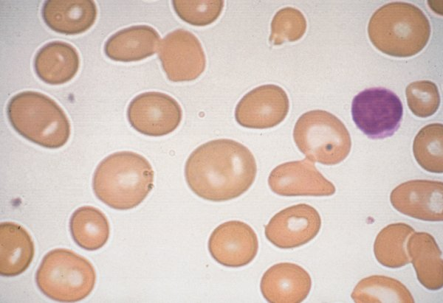
Eritrositlerde izlenen normal dışı bulgular
Makrositoz
Görüldüğü durumlar:
Karaciğer hastalıkları
Alkolizm
Retikülosit sayısının arttığı durumlar (hemolitik anemi, kan kaybı)
Hipotiroidizm
Myelodisplastik sendrom
İlaçlar

Slide 11
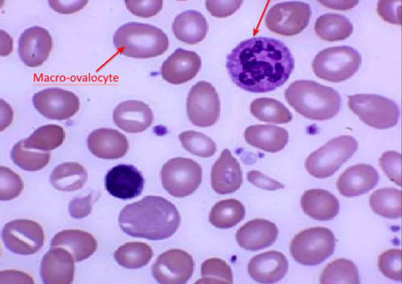
Eritrositlerde izlenen normal dışı bulgular
Makroovalositoz
Megaloblastik anemi
- Folik asit eksikliğine veya
- Vitamin B12 eksikliğine bağlı olarak gelişen

Slide 12
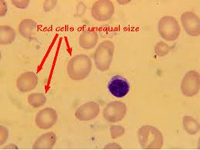
Eritrositlerde izlenen normal dışı bulgular
Anizositoz
Görüldüğü durumlar
Demir eksikliği anemisi
Megaloblastik anemi

Slide 13
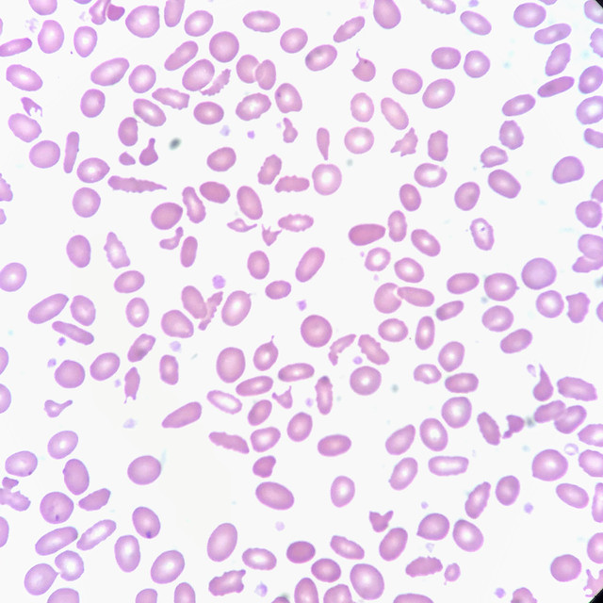
Eritrositlerde izlenen normal dışı bulgular
Polikliositoz
Görüldüğü durumlar
Hemoglobinopatiler
Myelofibrozis
Demir eksikliği anemisi
Megaloblastik anemiler
Hemolitik anemiler

Slide 14
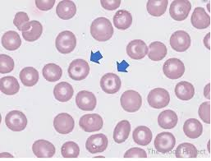
Eritrositlerde izlenen normal dışı bulgular
Hedef hücresi (target cell)
Görüldüğü durumlar
Talasemi
Splenektomi
Hemoglobinopatiler
Demir eksikliği anemisi
Karaciğer hastalıkları

Slide 15
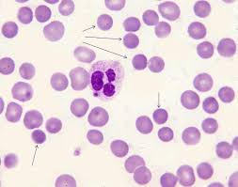
Eritrositlerde izlenen normal dışı bulgular
Sferosit
Görüldüğü durumlar
Herediter sferositoz
Otoimmün hemolitik anemi
Paroksismal noktürnal hemoglobinüri (PNH)
Ciddi yanıklar

Slide 16
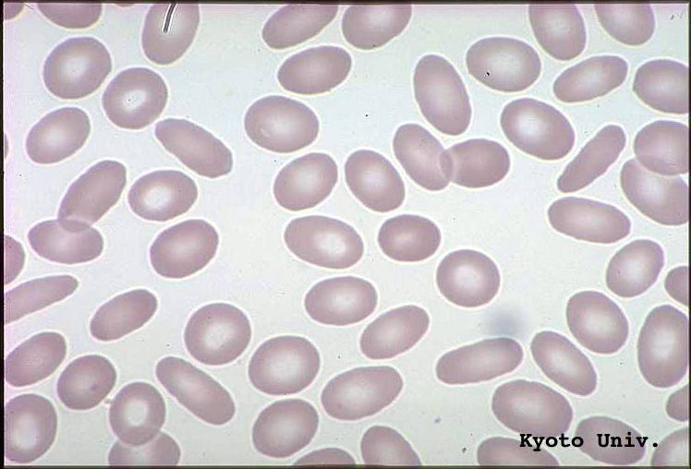
Eritrositlerde izlenen normal dışı bulgular
Eliptosit
Görüldüğü durumlar
Herediter eliptositoz
Talasemi
Megaloblastik anemi
Demir eksikliği

Slide 17
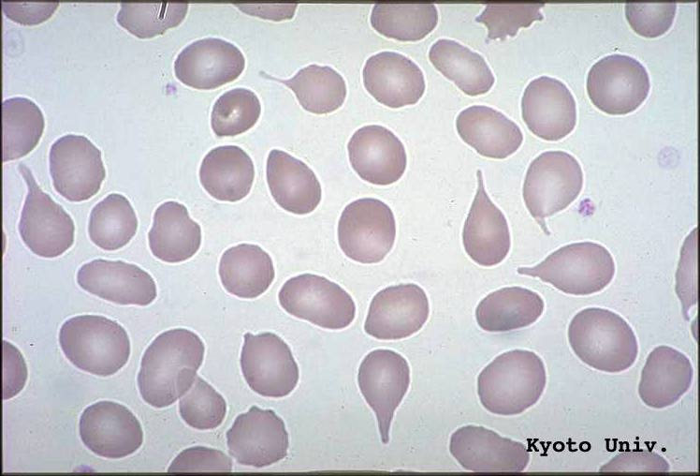
Eritrositlerde izlenen normal dışı bulgular
Dakrosit, gözyaşı hücresi (teardrop)
Görüldüğü durumlar
Myelofibrozis
Kemik iliği infiltrasyonu
Talasemi
Megaloblastik anemi

Slide 18
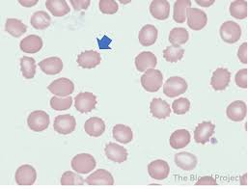
Eritrositlerde izlenen normal dışı bulgular
Ekinosit (burr cell)
Görüldüğü durumlar
Üremi
Mikroanjiyopatik hemolitik anemi
Artefakt

Slide 19
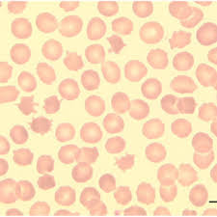
Eritrositlerde izlenen normal dışı bulgular
Akantosit (spur cell)
Görüldüğü durumlar
Karaciğer hastalıkları
A betalipoproteinemi
Kore-akantositoz

Slide 20
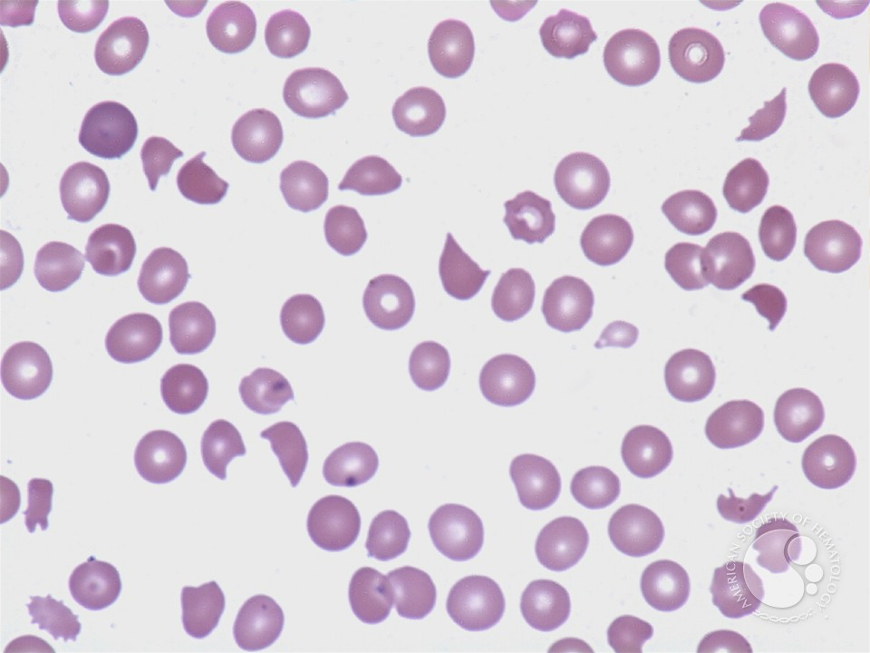
Eritrositlerde izlenen normal dışı bulgular
Şistosit (fragmante eritrosit)
Görüldüğü durumlar
TTP
HÜS
DİK
Yapak kalp kapağı

Slide 21
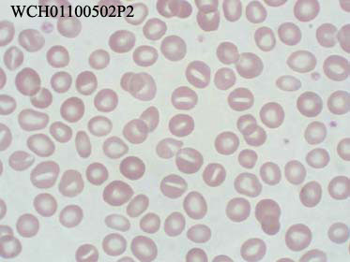
Eritrositlerde izlenen normal dışı bulgular
Stomatosit
Görüldüğü durumlar
Herediter stomatositoz
Artefakt
Alkolizm
Karaciğer hastalıkları

Slide 22
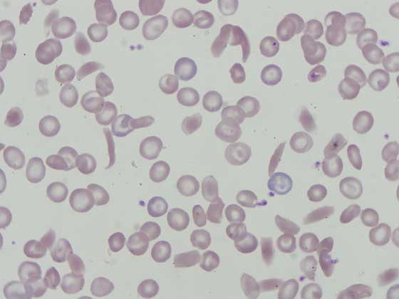
Eritrositlerde izlenen normal dışı bulgular
Orak hücre
Görüldüğü durumlar
Orak hücreli anemi

Slide 23
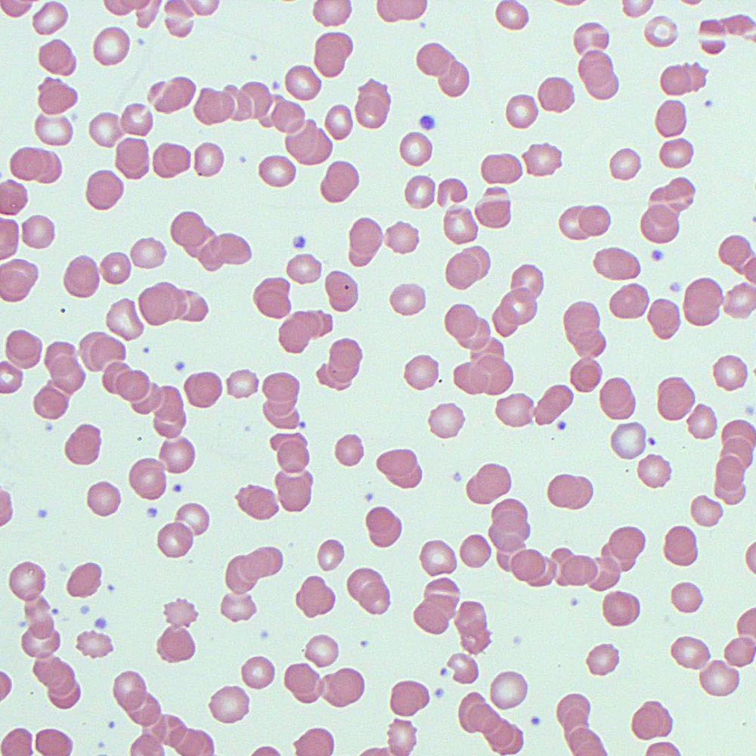
Eritrositlerde izlenen normal dışı bulgular
Rulo formasyonu
Görüldüğü durumlar
Multiple myelom
Waldenstrom makroglobulinemisi

Slide 24
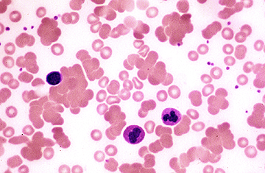
Eritrositlerde izlenen normal dışı bulgular
Eritrosit aglütinasyonu
Görüldüğü durumlar
Soğuk aglütinin hastalığı

Slide 25
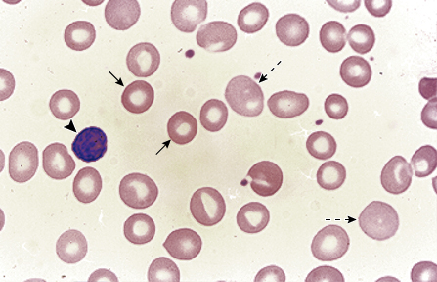
Eritrositlerde izlenen normal dışı bulgular
Polikromazi
Görüldüğü durumlar
Retikülosit sayısının arttığı durumlar

Slide 26
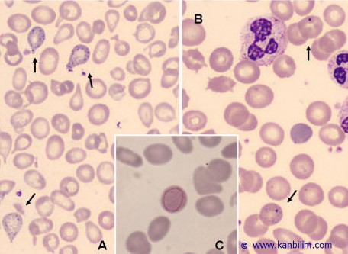
Eritrositlerde izlenen normal dışı bulgular
Eritrosit içi inklüzyonlar
A. Bazofilik noktalanma:
- Kurşun zehirlenmesi
- Megaloblastik anemi
- Myelodisplastik sendrom (MDS)
- Talasemi
B. Howel-Jolly cisimciği
- Splenektomi sonrası
- Megaloblastik anemi
- MDS
C. Cabot halkası
- Megaloblastik anemi
- MDS

Slide 27
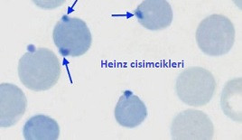
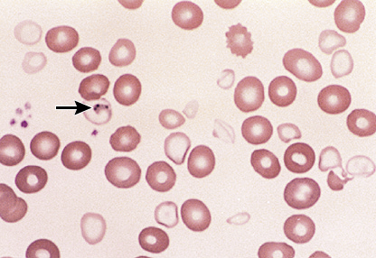
Eritrositlerde izlenen normal dışı bulgular
Eritrosit içi inklüzyonlar
Heinz cisimciği
Papenheimer cisimciği

Slide 28
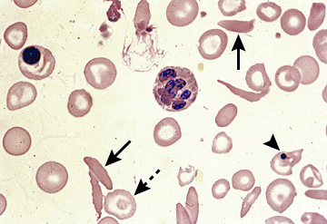
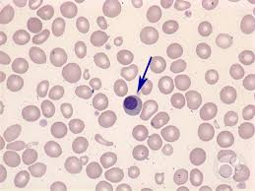
Çekirdekli eritrosit
Normoblast olarak da adlandırılır. Ağır hemolitik anemiler, myelofibrozisde izlenir.

Slide 29
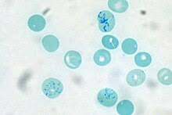
Retikülosit
Retikülositleri değerlendirebilmek için ayrı bir yöntemle hazırlanması gerekir. Metilen mavisi kullanılır.

Slide 30
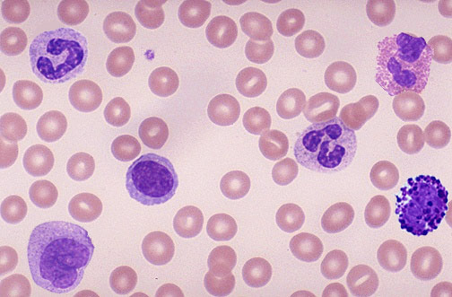
Beyaz kan hücreleri
Nötrofil
Lenfosit
Monosit
Eozinofil
Bazofil

Slide 31
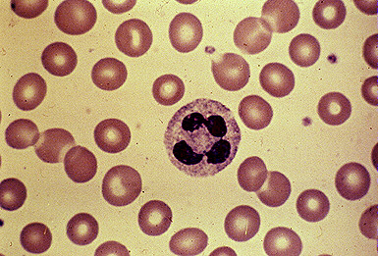
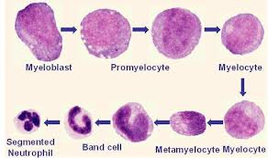
Beyaz kan hücreleri
Nötrofil: 3-4 loblu, granüler sitoplazmalı
Nötrofil gelişim basamakları

Slide 32
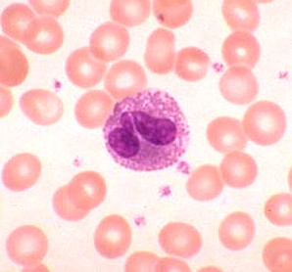
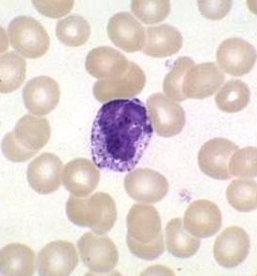
Beyaz kan hücreleri
Eozinofil
Bazofil

Slide 33
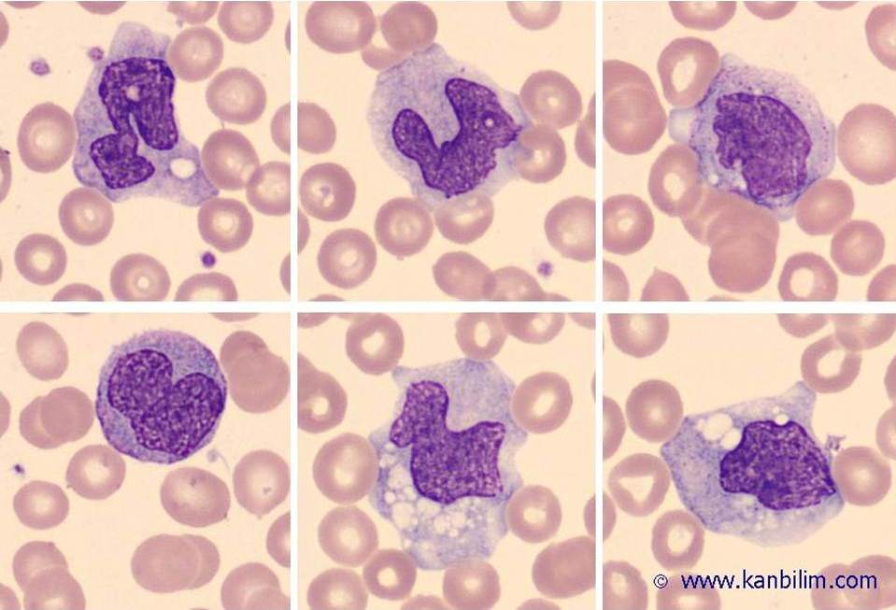
Beyaz kan hücreleri
Monosit

Slide 34
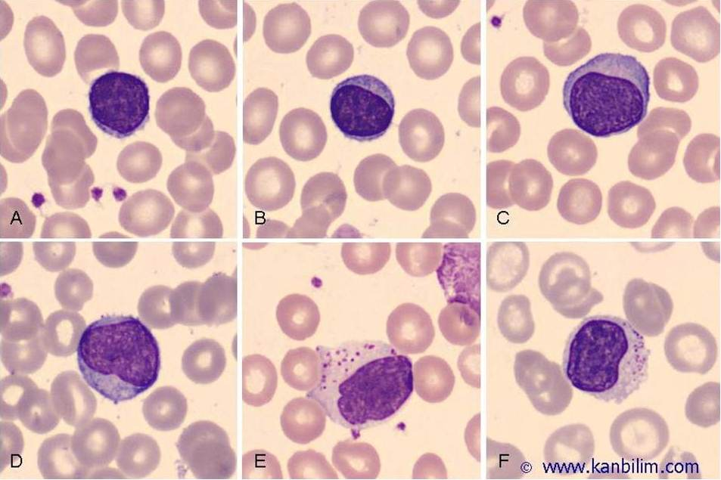
Beyaz kan hücreleri
Lenfosit

Slide 35
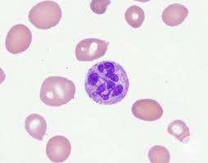
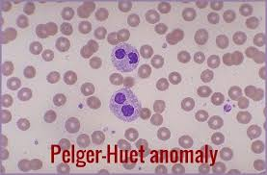
Beyaz kan hücrelerinde normal dışı bulgular
Hipersegmentasyon
Megaloblastik anemi, MDS
Hipolobülasyon
MDS

Slide 36
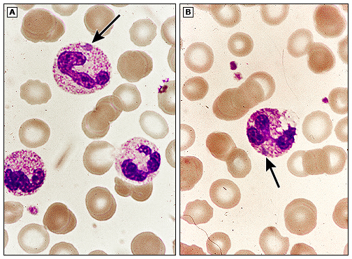
Beyaz kan hücrelerinde normal dışı bulgular
Toksik granülasyon, Döhle cisimciği, vakualizasyon
Enfeksiyon durumlarında izlenir.

Slide 37
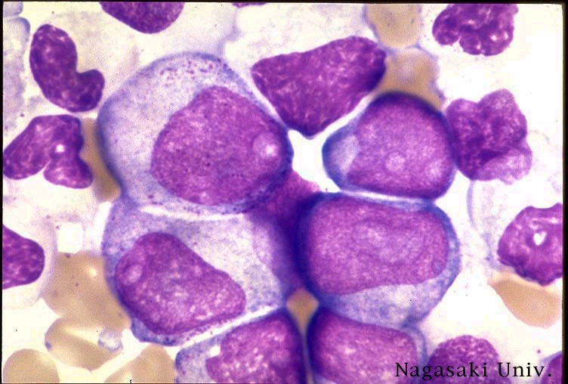
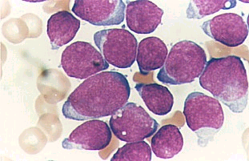
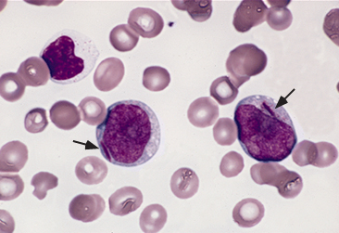
Alarm bulgular
Myeloblast
Akut myeloblastik lösemi
Lenfoblast
Akut lenfoblastik lösemi

Slide 38
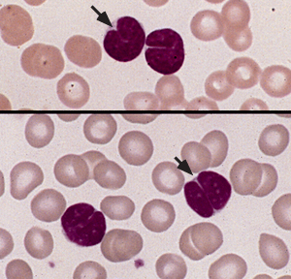
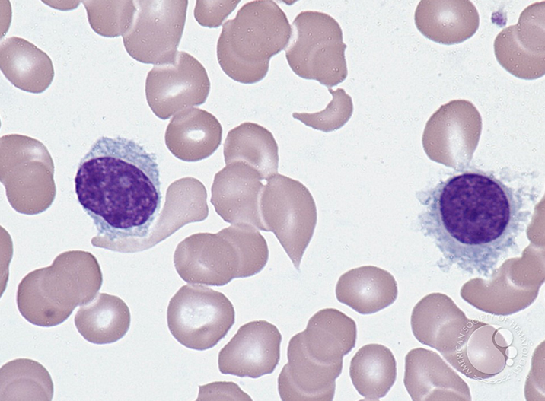
Alarm bulgular
Dolaşıma geçen lenfoma hücreleri
Foliküler lenfoma
Saçlı hücreli lösemi

Slide 39
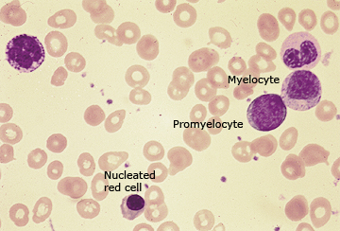
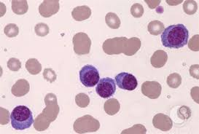
Alarm bulgular
Lökoeritroblastik tablo
Myelofibrozis
Plazma hücresi
Multiple myelom

Slide 40
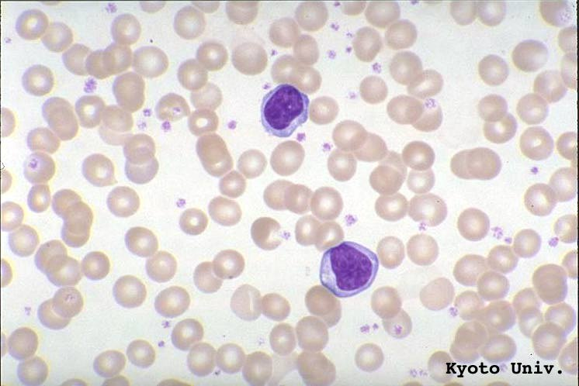

Trombositler

Slide 41



Trombositler
Psödotrombositopeni

